Slide 1
04 주차
베이스라인 모델 만들기
Pipeline으로 베이스라인 모델을 학습·평가하고 S3에 저장할 수 있다
클라우드 MLOps · 연성대학교 · 230분
NCS 2001070301_19v1.3 2001070306_19v1.1 2001070306_19v1.4 2001070307_19v1.1
Notes:
오늘은 M1 제출 회차입니다. 시작할 때 완성본을 3분 안에 보여주고, RMSE 1204와 412 두 숫자를 칠판에 적어두세요. 이 두 숫자의 차이를 만드는 게 오늘 수업이라고 한 문장으로 정리하고 들어갑니다.
[Sources] - https://docs.aws.amazon.com/AmazonS3/latest/userguide/upload-objects.html - https://console.aws.amazon.com/s3/

Slide 2
오늘의 흐름
230분 · 오늘 M1 문제정의서를 제출합니다
복습 퀴즈 + 오늘 만들 결과물 데모
10분
이론 — 분할 · 누수 · 지표 · 베이스라인 · Pipeline 저장
45분
휴식
10분
실습 A — 공통 예제로 베이스라인 학습 후 S3 업로드
50분
휴식
10분
실습 B — 팀 데이터 베이스라인 + M1 최종화
85분
체크포인트 + M1 제출 + 다음 주 예고
15분
리소스 정리 타임
5분
클라우드 MLOps · 4주차
2
Notes:
실습 B는 앞 40분이 코드, 뒤 45분이 문서라고 미리 나눠서 말해주세요. 3시 30분에 M1을 제출한다는 시각을 칠판에 적어두면 팀들이 스스로 시간을 관리합니다.
[Sources] - https://docs.aws.amazon.com/AmazonS3/latest/userguide/upload-objects.html - https://console.aws.amazon.com/s3/

Slide 3
1
이론 — 정직하게 평가하기
45분 · 오늘 이론이 M1의 평가지표와 성공기준이 됩니다
Notes:
[Sources] - https://docs.aws.amazon.com/AmazonS3/latest/userguide/upload-objects.html - https://console.aws.amazon.com/s3/

Slide 4
학습한 데이터로 다시 평가하면
실력이 아니라 암기력을 잰 겁니다
기출문제 100문제가 시험에 그대로 나온 상황
Notes:
기출문제를 다 외웠는데 시험에 그대로 나와서 100점을 받았다면 그게 실력이냐고 물어보세요. 학생들이 바로 아니라고 답합니다. 모델도 똑같고 이걸 과적합이라고 부른다고 이어가면 됩니다.
[Sources] - https://docs.aws.amazon.com/AmazonS3/latest/userguide/upload-objects.html - https://console.aws.amazon.com/s3/

Slide 5
데이터를 세 덩어리로 나눕니다
학교 시험에 비유하면 이렇습니다
1
학습 (train) — 공부용 문제집
2
검증 (valid) — 모의고사
모델이 여기서 패턴을 배웁니다. 전체의 약 60%를 씁니다.
여러 후보 중 어느 모델이 나은지, 설정값을 얼마로 할지 여기서 정합니다. 여러 번 봐도 됩니다.
3
테스트 (test) — 수능
최종 보고용으로 딱 한 번만 봅니다. 보고 나서 모델을 고치는 순간 그건 더 이상 수능이 아닙니다.
클라우드 MLOps · 4주차
5
Notes:
테스트를 보고 성능이 낮으니 모델을 바꿔볼까 하는 순간, 여러분의 머리를 통해 테스트 정보가 모델로 새어 들어간 겁니다. 그래서 테스트는 맨 마지막에 딱 한 번이라고 강하게 말해두세요.
[Sources] - https://docs.aws.amazon.com/AmazonS3/latest/userguide/upload-objects.html - https://console.aws.amazon.com/s3/

Slide 6
분할 규칙 다섯 가지
이 순서를 어기면 그게 바로 누수입니다
1
분할을 가장 먼저 한다
전처리보다 먼저. 순서가 뒤집히면 누수다
2
비율은 60 : 20 : 20
데이터가 아주 많으면 80:10:10도 쓴다
데이터가 적으면
3
시계열은 무작위 분할 금지
교차검증을 쓴다
5조각 내 돌아가며 검증
테스트는 그래도 따로 뗀다
시간 순으로 앞에서부터 자른다. 우리가 맞히는 건 미래다
4
테스트는 최종 1회
보고 나서 모델을 고치면 그 순간 오염된다
5
random_state=42 로 고정
매번 같은 분할이 나와야 비교가 가능하다
클라우드 MLOps · 4주차
6
Notes:
따릉이 데이터를 무작위로 나눌지 시간 순으로 나눌지 학생들에게 물어보세요. 실제 서비스에서 우리가 예측하는 건 미래이니 평가도 미래를 맞히는 상황이어야 정직합니다. 시계열 팀은 반드시 시간 순 분할을 쓰라고 하세요.
[Sources] - https://docs.aws.amazon.com/AmazonS3/latest/userguide/upload-objects.html - https://console.aws.amazon.com/s3/

Slide 7
데이터 누수
오늘 이론에서 가장 무서운 이야기
!
성능이 이상하게 좋으면 기뻐하기 전에 누수를 의심합니다
버그는 에러를 띄워주지만 누수는 정확도 99%를 띄워준다
얼굴 1 — 답이 들어 있는 컬럼. 하루 총 대여량, 해지 신청일
얼굴 2 — 분할 전에 fit 해버린 스케일러·결측 대체·인코더
경고 신호 — R2 0.99, 정확도 100%, 검증과 테스트가 똑같이 완벽
자문할 문장 — 예측하는 그 순간에 이 값을 알 수 있는가
클라우드 MLOps · 4주차
7
Notes:
3주차에 예측 시점에 알 수 있냐고 자문하게 했던 것의 정식 이름이 누수입니다. 고객 이탈 예측에 해지 신청일이 들어 있는 경우처럼 실무에서 아주 흔하다는 예를 들어주세요. 순회할 때 성능이 지나치게 좋은 팀부터 찾아가면 됩니다.
[Sources] - https://docs.aws.amazon.com/AmazonS3/latest/userguide/upload-objects.html - https://console.aws.amazon.com/s3/

Slide 8
스케일링 하나로 갈립니다
오늘 여러분이 실제로 저지를 실수
틀린 방법 — 누수 발생
올바른 방법 — Pipeline 안에서
전체 데이터로 scaler.fit_transform 을 먼저
그다음 train_test_split 으로 나눈다
테스트의 평균 정보가 학습에 이미 반영됨
미래 정보가 과거로 흘러 들어간 상태
성능이 비현실적으로 좋게 나온다
train_test_split 을 가장 먼저 한다
전처리를 Pipeline 단계로 집어넣는다
fit 은 학습 데이터에만 적용된다
검증·테스트에는 transform 만 적용된다
사람이 순서를 지키려 애쓸 필요가 없다
클라우드 MLOps · 4주차
8
Notes:
핵심은 사람이 조심하는 게 아니라 구조적으로 실수할 수 없게 만드는 것이라고 정리하세요. 결측 대체와 원-핫 인코딩도 똑같은 문제라서 전부 Pipeline 안에 넣는 게 정석입니다.
[Sources] - https://docs.aws.amazon.com/AmazonS3/latest/userguide/upload-objects.html - https://console.aws.amazon.com/s3/

Slide 9
지표는 문제가 정합니다
주 지표는 반드시 하나. 나머지는 보조 지표
문제 유형 | 상황 | 주 지표와 이유
분류 | 클래스 균형 | Accuracy — 직관적이고 해석이 쉽다
분류 | 불균형 (불량·이탈·사기) | F1 — 정확도가 무의미해진다
분류 | 놓치면 큰일 (질병·고장) | Recall — 미검출 비용이 크다
분류 | 오경보가 큰일 (스팸) | Precision — 오탐 비용이 크다
회귀 | 큰 오차가 특히 치명적 | RMSE — 제곱해서 큰 오차에 벌점
회귀 | 모든 오차가 동등 | MAE — 단위가 그대로라 설명이 쉽다
클라우드 MLOps · 4주차
9
Notes:
불량률 1%인 공정에서 무조건 정상이라고 답하는 모델의 정확도가 99%라는 예를 다시 한 번 쓰세요. 그리고 정밀도와 재현율 중 뭐가 중요한지는 기술이 아니라 비용이 정한다고 강조하세요. 암 진단과 스팸 필터가 좋은 대비입니다.
[Sources] - https://docs.aws.amazon.com/AmazonS3/latest/userguide/upload-objects.html - https://console.aws.amazon.com/s3/

Slide 10
평균만 찍은 베이스라인 RMSE
1204
모델을 썼더니 412가 나왔습니다
회귀는 DummyRegressor, 분류는 DummyClassifier 로 만든다
기준선이 없으면 내 점수가 좋은지 나쁜지 알 수 없다
개선 폭은 dummy 지표 빼기 모델 지표. 이게 진짜 성과다
베이스라인은 결승선이 아니라 출발선. 그러나 오늘 반드시 넘는 선
Notes:
3주 동안 튜닝해서 RMSE 1100을 만들었는데 평균만 찍어도 1204라면 3주를 날린 겁니다. 그 사실을 3주 뒤가 아니라 오늘 5분 만에 알게 해주는 게 베이스라인이라고 말해주세요.
[Sources] - https://docs.aws.amazon.com/AmazonS3/latest/userguide/upload-objects.html - https://console.aws.amazon.com/s3/

Slide 11
저장하는 것은 모델이 아니라
Pipeline 전체입니다
오늘 수업에서 제일 중요한 5분
Notes:
여기서 목소리를 한 번 낮추고 시작하세요. 이 5분이 7주차에 학생들을 구합니다. 3주 뒤에 이 문장에 고마워하게 될 거라고 말해두면 기억에 남습니다.
[Sources] - https://docs.aws.amazon.com/AmazonS3/latest/userguide/upload-objects.html - https://console.aws.amazon.com/s3/

Slide 12
모델만 저장하면 생기는 일
학습-서빙 스큐 · 7주차에 다시 만납니다
1
7주차에 API를 만든다
사용자가 temp 21.5, weekday Mon 같은 값을 그대로 보낸다
2
모델은 문자열을 못 먹는다
학습 때 했던 인코딩과 스케일링을 서빙에서 다시 짜야 한다
서빙 코드는 한 줄
3
여기서 어긋난다
pipe.predict(원본 표)
전처리를 다시 안 짠다
7주차 FastAPI가 이걸 쓴다
평균값이 다르고 요일 컬럼 순서가 다르다
4
에러는 안 난다
예측은 나온다. 그런데 틀린 값이 나온다
5
묶어서 통째로 저장하면 끝
평균·범주 목록·컬럼 순서까지 파일 하나에 들어간다
클라우드 MLOps · 4주차
12
Notes:
실무에서 원인 찾는 데 며칠씩 걸리는 악명 높은 버그라고 말해주세요. 에러가 안 나기 때문에 무섭습니다. 순회할 때 Pipeline 밖에서 fit_transform 을 따로 부른 팀이 반드시 나오는데, 발견 즉시 되돌리게 하고 이 이야기를 짧게 반복하세요.
[Sources] - https://docs.aws.amazon.com/AmazonS3/latest/userguide/upload-objects.html - https://console.aws.amazon.com/s3/

Slide 13
2
실습 A — 공통 예제 베이스라인
50분 · 다 함께 따라합니다
Notes:
[Sources] - https://docs.aws.amazon.com/AmazonS3/latest/userguide/upload-objects.html - https://console.aws.amazon.com/s3/

Slide 14
실습 A 수행 순서
빈 함수 두 개만 직접 입력합니다
1
서버 시작하고 접속
인스턴스 Start → 새 IP로 접속 → 가상환경 활성화
2
패키지 버전 맞추기
pip install -r requirements-week04.txt
3
입력 데이터 확인
processed/bike_processed.csv 와 컬럼 이름을 눈으로 본다
4
빈 함수 두 개 채우기
split_data 와 build_pipeline 만 직접 입력한다
5
실행하고 S3에 올린다
python train_baseline.py --bucket mlops-2026-<학번>
클라우드 MLOps · 4주차
14
Notes:
scikit-learn 버전을 반드시 1.5.2로 맞추게 하세요. 버전이 다르면 나중에 pkl 파일을 못 여는 사고가 납니다. 3주차 산출물이 없는 학생은 공용 버킷의 백업본을 복사해 오게 하고 그대로 진행시킵니다.
[Sources] - https://docs.aws.amazon.com/AmazonS3/latest/userguide/upload-objects.html - https://console.aws.amazon.com/s3/

Slide 15
전처리와 모델을 하나로 묶기
숫자 열과 문자 열에 서로 다른 처리를 지정합니다
python
def build_pipeline(model):
"""전처리와 모델을 하나의 Pipeline으로 묶는다"""
numeric = Pipeline([
("impute", SimpleImputer(strategy="median")),
("scale", StandardScaler()),
])
categorical = Pipeline([
("impute", SimpleImputer(strategy="most_frequent")),
("onehot", OneHotEncoder(handle_unknown="ignore")),
])
preprocess = ColumnTransformer([
("num", numeric, NUM_COLS),
("cat", categorical, CAT_COLS),
])
return Pipeline([("pre", preprocess), ("model", model)])
joblib.dump(rf, "baseline_bike.pkl") # 모델이 아니라 Pipeline
handle_unknown="ignore" 는 처음 보는 범주가 와도 죽지 않게 해줍니다
클라우드 MLOps · 4주차
15
Notes:
결측 대체와 표준화, 원-핫 인코딩이 전부 Pipeline 안에 들어가 있다는 점을 손으로 짚어주세요. 이 줄들이 있기 때문에 fit 이 학습 데이터에만 적용됩니다. 마지막 joblib 한 줄이 오늘의 결론입니다.
[Sources] - https://docs.aws.amazon.com/AmazonS3/latest/userguide/upload-objects.html - https://console.aws.amazon.com/s3/

Slide 16
여기서 막히면
실습 A에서 실제로 터지는 문제
증상 | 원인 | 조치
필요한 컬럼이 없다며 중단 | 3주차 산출물의 컬럼명이 스크립트와 다름 | 출력된 현재 컬럼 목록을 보고 NUM_COLS·CAT_COLS·TARGET 수정
AccessDenied | 버킷명 오타 또는 남의 버킷 지정 | aws s3 ls 로 본인 버킷명 재확인
sparse_output 인자 오류 | scikit-learn 1.2 미만 버전 | pip install -U scikit-learn==1.5.2 후 재실행
R2가 0.999, RMSE가 한 자릿수 | 데이터 누수. 타깃이 피처에 섞임 | 합계·비율 같은 타깃 파생 컬럼을 피처에서 제거
학습이 3분 넘게 안 끝난다 | 트리 개수 과다 또는 메모리 부족 | --n-estimators 100 --max-depth 8 로 재실행
MemoryError 또는 접속 끊김 | 메모리 부족으로 프로세스가 죽음 | df.sample(20000) 으로 줄여 재시도 후 조교 호출
클라우드 MLOps · 4주차
16
Notes:
네 번째 행이 오늘의 핵심 순회 포인트입니다. 성능이 지나치게 좋은 학생을 찾으면 무조건 피처 목록을 같이 보세요. 아홉은 누수입니다.
[Sources] - https://docs.aws.amazon.com/AmazonS3/latest/userguide/upload-objects.html - https://console.aws.amazon.com/s3/

Slide 17
저장한 Pipeline을 다시 불러 예측
전처리를 하나도 안 한 원본 형태를 그대로 넣습니다
python
import joblib, pandas as pd
pipe = joblib.load("baseline_bike_20260302.pkl")
# 사람이 읽을 수 있는 원본 형태의 입력 두 건
sample = pd.DataFrame([
{"temp": 21.5, "humidity": 55, "windspeed": 2.1, "rainfall": 0.0,
"hour": 18, "weekday": "Mon", "season": "spring", "holiday": 0},
{"temp": -3.0, "humidity": 80, "windspeed": 5.4, "rainfall": 1.2,
"hour": 3, "weekday": "Sun", "season": "winter", "holiday": 1},
])
print(sample)
print("예측 대여량:", pipe.predict(sample).round(1))
Mon, spring 같은 문자열을 그대로 넣었는데 예측 숫자가 나옵니다
클라우드 MLOps · 4주차
17
Notes:
여기서 이론 마지막 소절을 손으로 확인시키세요. 이게 Pipeline을 통째로 저장한 대가이고, 7주차 API 코드도 이것과 똑같다고 한 번 더 짚어줍니다. 학생들이 가장 확실하게 납득하는 순간입니다.
[Sources] - https://docs.aws.amazon.com/AmazonS3/latest/userguide/upload-objects.html - https://console.aws.amazon.com/s3/

Slide 18
3
실습 B — 팀 데이터와 M1
85분 · 앞 40분은 코드, 뒤 45분은 문서
Notes:
[Sources] - https://docs.aws.amazon.com/AmazonS3/latest/userguide/upload-objects.html - https://console.aws.amazon.com/s3/

Slide 19
팀 데이터로 옮기는 법
같은 골격에 자기 데이터만 갈아 끼웁니다
1
파일을 복사한다
cp train_baseline.py train_team.py
2
세 줄만 고친다
NUM_COLS · CAT_COLS · TARGET 를 우리 데이터 컬럼으로
분류 팀 추가 설정
3
구조는 절대 건드리지 않는다
분할에 stratify=y 추가
class_weight 는 balanced
주 지표는 F1 또는 Recall
Pipeline을 해체하는 순간 7주차 스큐가 예약된다
4
분류 팀은 교체 블록을 붙인다
DummyClassifier · RandomForestClassifier · F1 평가 함수
5
숫자 두 개를 받아 적는다
dummy 성능과 우리 모델 성능. 오늘 손에 넣을 전부다
클라우드 MLOps · 4주차
19
Notes:
구조는 절대 건드리지 말라고 두 번 말하세요. 컬럼 세 줄만 바꾸면 되도록 골격을 짜둔 겁니다. 분류 팀에게는 교체 블록을 그대로 복사해 쓰면 된다고 안내하고, 클래스 비율부터 확인하게 하세요.
[Sources] - https://docs.aws.amazon.com/AmazonS3/latest/userguide/upload-objects.html - https://console.aws.amazon.com/s3/

Slide 20
M1 최종본 여섯 항목
오늘 나온 숫자를 반영하지 않은 문서는 반려합니다
항목 | 나쁜 예에서 좋은 예로
주제 | 따릉이 예측 → 운영팀이 재배치 수량을 정하기 위한 시간별 대여량 예측
데이터 | 공공데이터 → 서울열린데이터광장, 2024년, 8,760행, CC BY, 개인정보 없음
입력 | 목록에 하루 총합 컬럼이 있으면 누수 → 피처에서 제거
출력 | 대여량 → rent_count, 정수, 시간당 대여 건수
평가지표 | 정확도 → 주 지표 RMSE. 큰 오차의 피해가 크기 때문
성공 기준 | 정확도 90% → 검증 RMSE 846 이하 (베이스라인 1204 대비 30% 개선)
클라우드 MLOps · 4주차
20
Notes:
높은 정확도나 실용적인 수준 같은 말이 남아 있으면 그 자리에서 오늘의 dummy 숫자를 근거로 다시 쓰게 하세요. 근거 없는 목표 수치는 오늘 이후로 인정하지 않는다고 선언하는 게 좋습니다.
[Sources] - https://docs.aws.amazon.com/AmazonS3/latest/userguide/upload-objects.html - https://console.aws.amazon.com/s3/

Slide 21
팀 베이스라인 성능표
LMS 제출 양식과 같은 항목입니다
1
분할 방식
무작위인지 시간 순인지 적는다
2
주 지표 하나
RMSE · MAE · F1 · Recall · Precision 중 한 개
3
dummy 검증 성능
아무 생각 없이 찍었을 때의 숫자
4
모델 검증 성능과 개선 폭
개선 폭이 0 이하면 모델을 쓸 이유가 없다
5
모델 S3 경로와 학습 시간
models/ 아래 pkl 경로를 팀 README에 적어 둔다
클라우드 MLOps · 4주차
21
Notes:
성능이 dummy보다 나쁘게 나왔다는 팀이 나오면 아주 좋은 발견이라고 말해주세요. 대개 피처에 신호가 없거나, 타깃을 잘못 잡았거나, 전처리에서 데이터를 망가뜨린 세 가지입니다. 순서대로 확인하게 하세요.
[Sources] - https://docs.aws.amazon.com/AmazonS3/latest/userguide/upload-objects.html - https://console.aws.amazon.com/s3/

Slide 22
오늘의 체크포인트
체크포인트 2.0점 + M1 별도 10점
공통 예제 학습 로그와 metrics.json
1단계부터 6단계 로그가 전부 보이게 · 스크린샷
S3 models/ 폴더 콘솔 화면
pkl 과 metrics 파일이 보이고 버킷명이 나올 것
팀 베이스라인 성능표
dummy 와 모델, 개선 폭 포함
predict_sample 실행 결과
문자열을 그대로 넣었는데 예측이 나온 화면
M1 문제정의서 최종본
PDF · 팀 대표 1인 제출 · 파일명 M1_T<팀번호>_문제정의서.pdf
클라우드 MLOps · 4주차
22
Notes:
오늘 만든 train_team.py 는 5주차에 MLflow 로깅을 넣을 바로 그 파일이고, pkl 은 7주차 FastAPI가 로드할 그 파일입니다. 버리지 말고 팀 저장소에 커밋하라고 하세요.
[Sources] - https://docs.aws.amazon.com/AmazonS3/latest/userguide/upload-objects.html - https://console.aws.amazon.com/s3/

Slide 23
수업 끝나기 전 반드시
5분 · 조교가 1:1로 확인합니다
!
종료(Terminate)가 아니라 중지(Stop)입니다
콘솔 또는 aws ec2 stop-instances 로 인스턴스를 중지한다
상태가 stopped 인지 눈으로 확인하고 조교 체크를 받는다
pkl 과 metrics.json 이 S3 models/ 에 있는지 확인한다
실습 중 만든 큰 CSV가 서버 홈에 쌓여 있지 않은지 본다
M1 제출을 완료했는지 마지막으로 확인한다
클라우드 MLOps · 4주차
23
Notes:
모델 파일이 로컬에만 있으면 다음 주에 없어질 수 있다고 말해주세요. S3에 올라간 것만 살아남습니다. 중지해도 EBS 요금은 계속 나가지만 그건 정상이고 학기 예산에 반영돼 있다고 안심시키세요.
[Sources] - https://docs.aws.amazon.com/AmazonS3/latest/userguide/upload-objects.html - https://console.aws.amazon.com/s3/

Slide 24
정리 · 다음 주 예고
1
오늘 배운 것
분할부터 먼저 · 지표는 문제가 정한다 · Pipeline 전체를 저장한다
2
오늘 만든 것
다음 주 첫 15분
S3 models/ 에 올라간 pkl 하나와 metrics.json
팀별 M1 3분 발표
슬라이드 없이 문서 화면으로
주 지표와 고른 이유
dummy 와 모델 두 숫자
3
다음 주
오늘 한 번 돌린 모델을 서른 번 돌립니다. 기록은 MLflow가 대신합니다
4
과제
max_depth 를 바꿔 3회 실행하고 표 채우기 · M1 발표 준비
클라우드 MLOps · 4주차
24
Notes:
다음 주에는 서른 번 돌리다 보면 아까 그 좋았던 설정이 뭐였지가 반드시 터진다고 예고하세요. 그걸 기계가 대신 기억하게 만드는 도구가 MLflow입니다. 과제 표는 5주차 실습에서 MLflow 화면으로 다시 만듭니다.
[Sources] - https://docs.aws.amazon.com/AmazonS3/latest/userguide/upload-objects.html - https://console.aws.amazon.com/s3/

Slide 25
클라우드 MLOps · 04주차
오늘 시스템에서 데이터가 흐르는 길
데이터 누수 없이 기준 모델을 만들고 모델과 성능표를 함께 저장한다.
processed data
train/valid/test
Pipeline fit
metrics.json
model.pkl
S3 models
왼쪽에서 오른쪽으로 읽습니다. 각 화살표는 다음 단계가 바로 앞 단계의 결과를 입력으로 사용한다는 뜻입니다.
확인 질문: 어느 단계가 실패했는지 파일·로그·URL로 증명할 수 있는가?
Notes:
[Sources]
- https://docs.aws.amazon.com/AmazonS3/latest/userguide/upload-objects.html

Slide 26
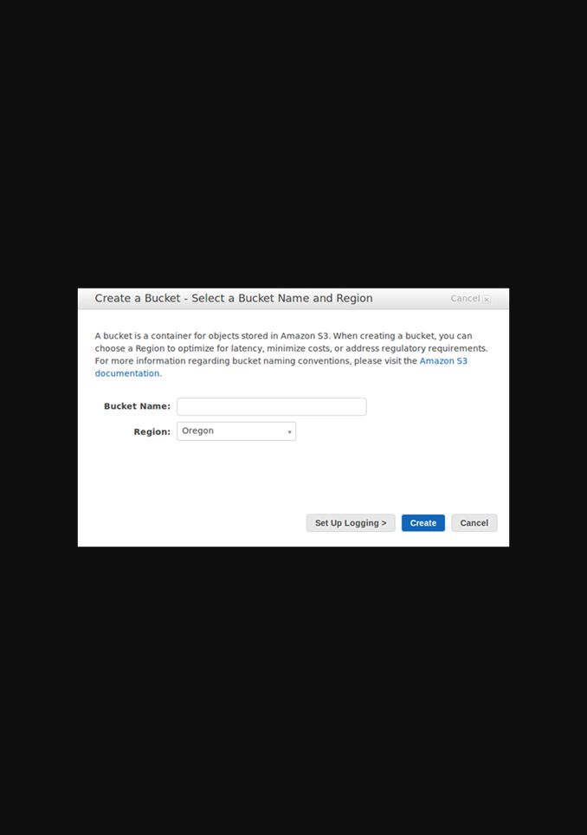
클라우드 MLOps · 04주차
AWS 화면으로 가는 길
콘솔 이동 경로
S3 → 팀 버킷 → models
화면에서 확인할 것
• 리전과 계정/역할
• 리소스 이름과 상태
• 비용이 발생하는 실행 자원
• 작업 뒤 중지·삭제 여부
콘솔 열기
AWS 공식 문서
화면 모양은 바뀔 수 있습니다. 버튼 위치보다 메뉴 이름과 리소스 상태를 기준으로 찾습니다.
Notes:
[Sources]
- https://docs.aws.amazon.com/AmazonS3/latest/userguide/upload-objects.html
- https://console.aws.amazon.com/s3/
- AWS 공식 문서 화면 캡처, 2026-08-24

Slide 27
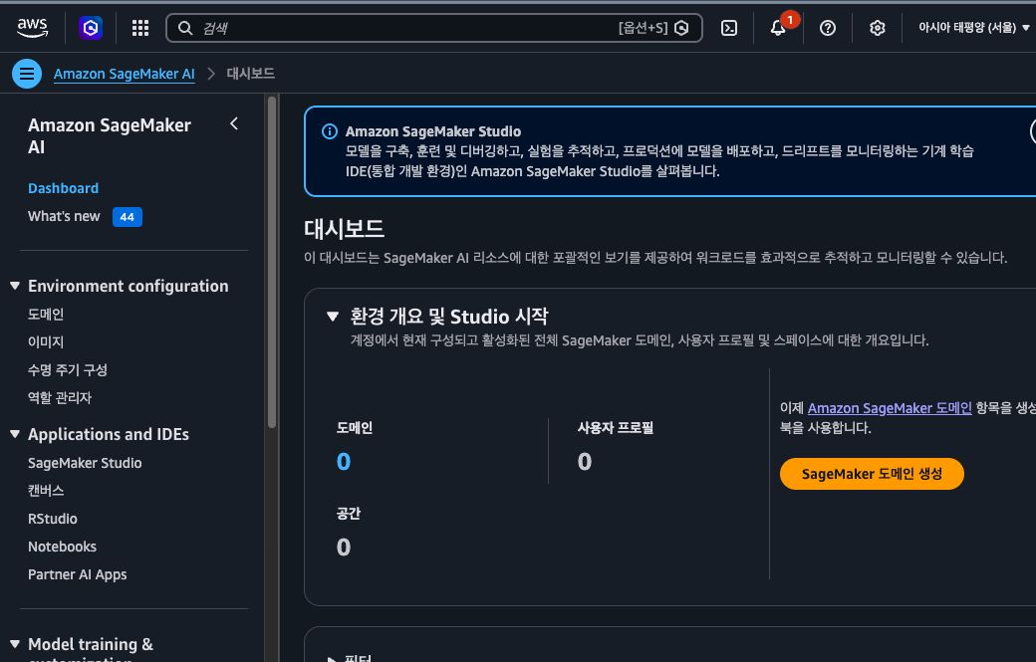
클라우드 MLOps · 04주차
실습 화면 01: SageMaker AI 대시보드
콘솔 이동 경로
SageMaker AI → Dashboard
화면에서 확인할 것
• 학습·모델·엔드포인트 현황 확인
실습 원칙
• 메뉴 이름과 리소스 상태를 기준으로 찾습니다.
AWS 콘솔 열기
AWS 공식 문서
실제 AWS 콘솔 화면 · 서울 리전 · 2026-08-24 · 계정 번호 영역 제외
Notes:
[강사 안내]
- 경로: SageMaker AI → Dashboard
- 확인: 학습·모델·엔드포인트 현황 확인
[Sources]
- https://console.aws.amazon.com/sagemaker/
- https://docs.aws.amazon.com/sagemaker/latest/dg/how-it-works-training.html
- 실제 AWS 콘솔 캡처, 2026-08-24

Slide 28
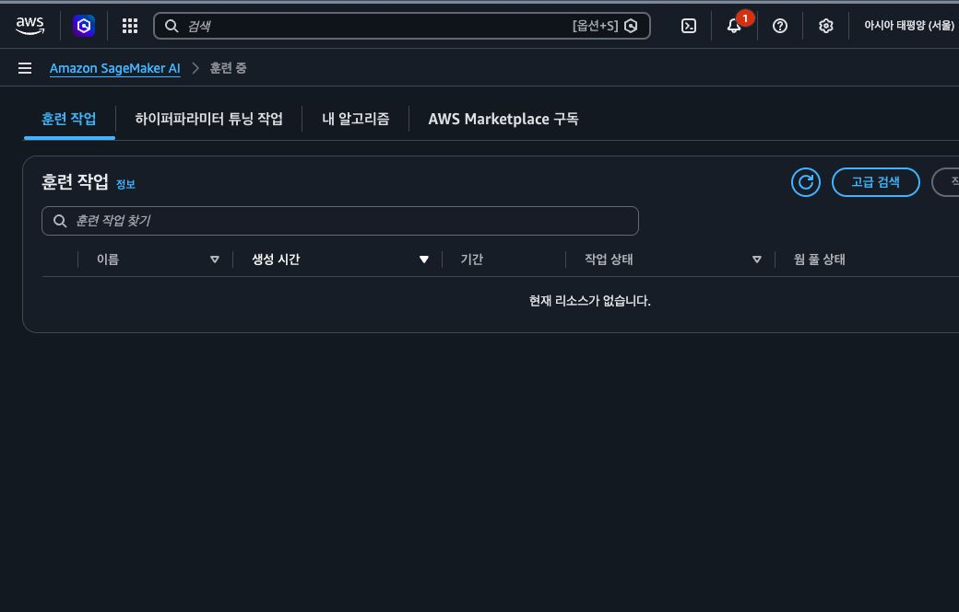
클라우드 MLOps · 04주차
실습 화면 02: SageMaker 학습 및 튜닝 작업
콘솔 이동 경로
SageMaker AI → Training & tuning jobs
화면에서 확인할 것
• 학습 작업 상태와 생성 시간 확인
실습 원칙
• 메뉴 이름과 리소스 상태를 기준으로 찾습니다.
AWS 콘솔 열기
AWS 공식 문서
실제 AWS 콘솔 화면 · 서울 리전 · 2026-08-24 · 계정 번호 영역 제외
Notes:
[강사 안내]
- 경로: SageMaker AI → Training & tuning jobs
- 확인: 학습 작업 상태와 생성 시간 확인
[Sources]
- https://console.aws.amazon.com/sagemaker/home?region=ap-northeast-2#/training
- https://docs.aws.amazon.com/sagemaker/latest/dg/how-it-works-training.html
- 실제 AWS 콘솔 캡처, 2026-08-24

Slide 29
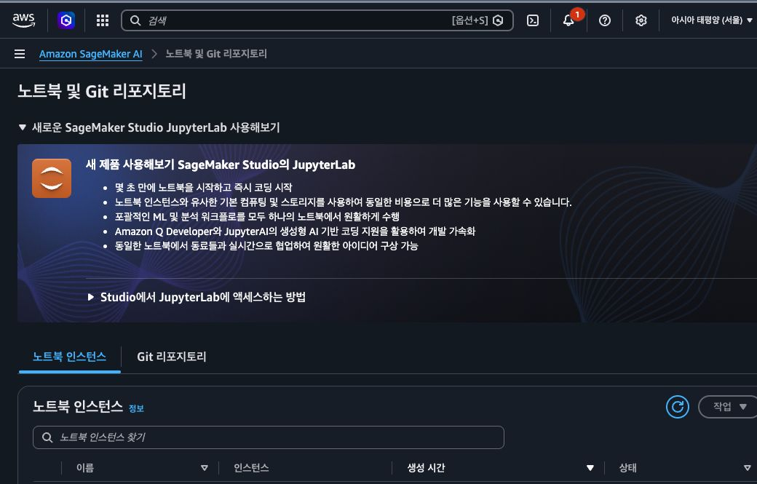
클라우드 MLOps · 04주차
실습 화면 03: SageMaker Notebook 환경
콘솔 이동 경로
SageMaker AI → Notebooks
화면에서 확인할 것
• 노트북 상태와 유형 확인
실습 원칙
• 메뉴 이름과 리소스 상태를 기준으로 찾습니다.
AWS 콘솔 열기
AWS 공식 문서
실제 AWS 콘솔 화면 · 서울 리전 · 2026-08-24 · 계정 번호 영역 제외
Notes:
[강사 안내]
- 경로: SageMaker AI → Notebooks
- 확인: 노트북 상태와 유형 확인
[Sources]
- https://console.aws.amazon.com/sagemaker/home?region=ap-northeast-2#/notebooks-and-git-repos
- https://docs.aws.amazon.com/sagemaker/latest/dg/how-it-works-training.html
- 실제 AWS 콘솔 캡처, 2026-08-24

Slide 30
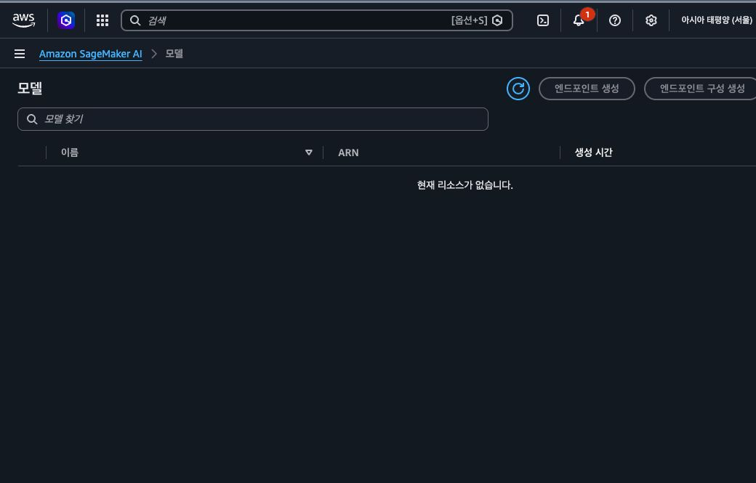
클라우드 MLOps · 04주차
실습 화면 04: SageMaker 모델 목록
콘솔 이동 경로
SageMaker AI → Models
화면에서 확인할 것
• 모델 이름과 실행 역할 확인
실습 원칙
• 메뉴 이름과 리소스 상태를 기준으로 찾습니다.
AWS 콘솔 열기
AWS 공식 문서
실제 AWS 콘솔 화면 · 서울 리전 · 2026-08-24 · 계정 번호 영역 제외
Notes:
[강사 안내]
- 경로: SageMaker AI → Models
- 확인: 모델 이름과 실행 역할 확인
[Sources]
- https://console.aws.amazon.com/sagemaker/home?region=ap-northeast-2#/models
- https://docs.aws.amazon.com/sagemaker/latest/dg/how-it-works-training.html
- 실제 AWS 콘솔 캡처, 2026-08-24

Slide 31
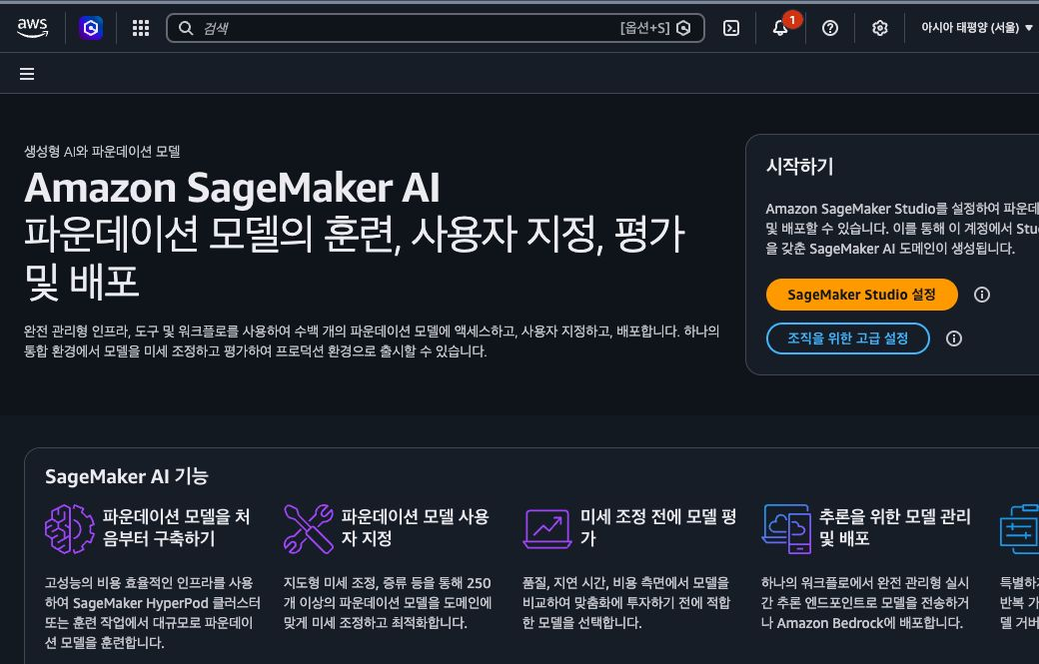
클라우드 MLOps · 04주차
실습 화면 05: SageMaker 모델 관리 진입 화면
콘솔 이동 경로
SageMaker AI → Model governance
화면에서 확인할 것
• 모델 관리 메뉴 위치 확인
실습 원칙
• 메뉴 이름과 리소스 상태를 기준으로 찾습니다.
AWS 콘솔 열기
AWS 공식 문서
실제 AWS 콘솔 화면 · 서울 리전 · 2026-08-24 · 계정 번호 영역 제외
Notes:
[강사 안내]
- 경로: SageMaker AI → Model governance
- 확인: 모델 관리 메뉴 위치 확인
[Sources]
- https://console.aws.amazon.com/sagemaker/
- https://docs.aws.amazon.com/sagemaker/latest/dg/how-it-works-training.html
- 실제 AWS 콘솔 캡처, 2026-08-24

Slide 32
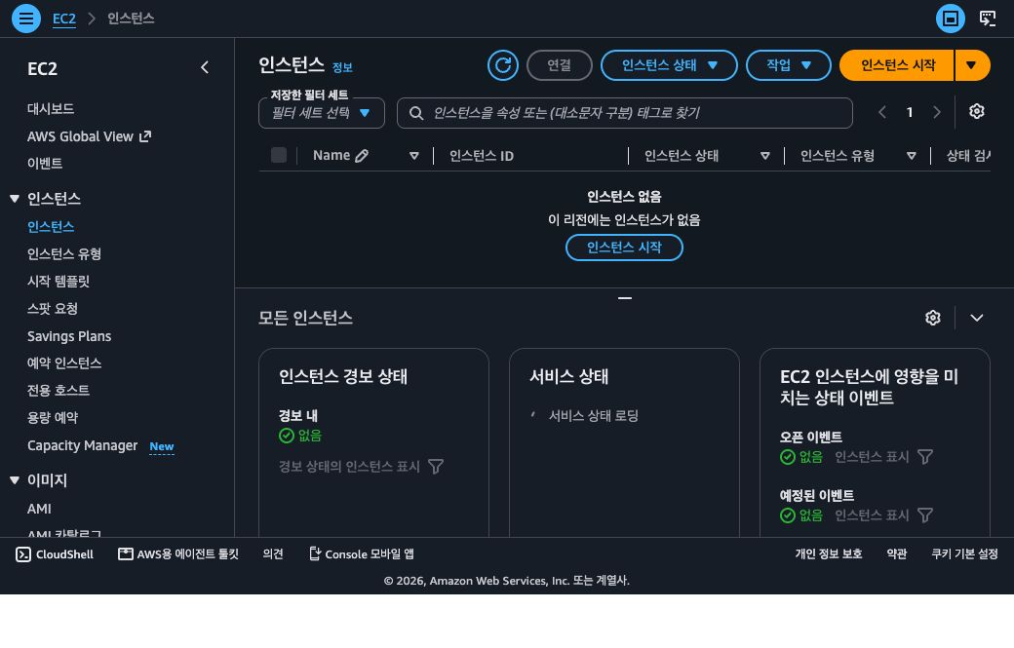
클라우드 MLOps · 04주차
실습 화면 06: 베이스라인 학습용 EC2
콘솔 이동 경로
EC2 → Instances
화면에서 확인할 것
• 학습 서버 상태와 유형 확인
실습 원칙
• 메뉴 이름과 리소스 상태를 기준으로 찾습니다.
AWS 콘솔 열기
AWS 공식 문서
실제 AWS 콘솔 화면 · 서울 리전 · 2026-08-24 · 계정 번호 영역 제외
Notes:
[강사 안내]
- 경로: EC2 → Instances
- 확인: 학습 서버 상태와 유형 확인
[Sources]
- https://console.aws.amazon.com/ec2/home?region=ap-northeast-2#Instances:
- https://docs.aws.amazon.com/sagemaker/latest/dg/how-it-works-training.html
- 실제 AWS 콘솔 캡처, 2026-08-24

Slide 33
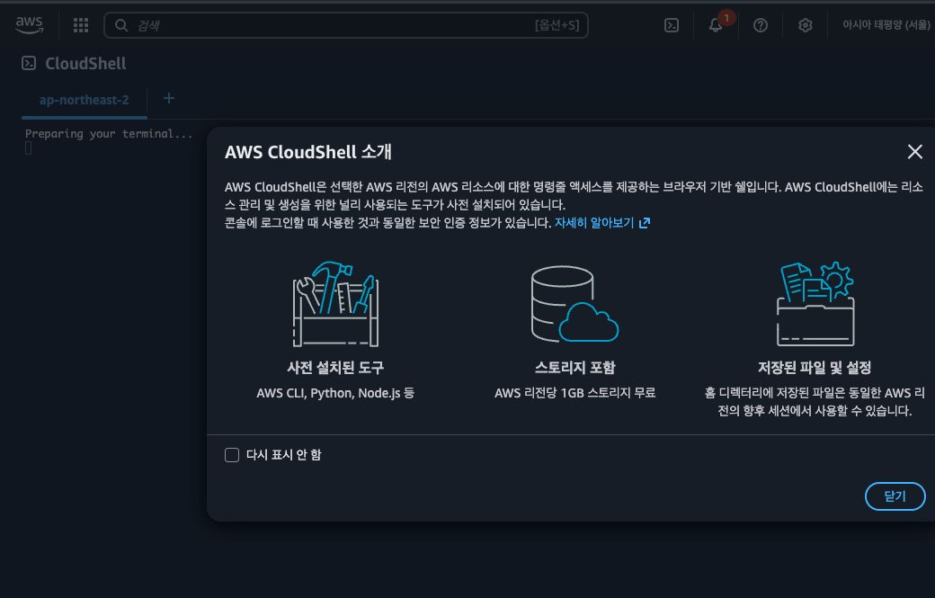
클라우드 MLOps · 04주차
실습 화면 07: 학습 명령용 CloudShell
콘솔 이동 경로
CloudShell
화면에서 확인할 것
• CLI 리전과 실행 환경 확인
실습 원칙
• 메뉴 이름과 리소스 상태를 기준으로 찾습니다.
AWS 콘솔 열기
AWS 공식 문서
실제 AWS 콘솔 화면 · 서울 리전 · 2026-08-24 · 계정 번호 영역 제외
Notes:
[강사 안내]
- 경로: CloudShell
- 확인: CLI 리전과 실행 환경 확인
[Sources]
- https://ap-northeast-2.console.aws.amazon.com/cloudshell/home?region=ap-northeast-2
- https://docs.aws.amazon.com/sagemaker/latest/dg/how-it-works-training.html
- 실제 AWS 콘솔 캡처, 2026-08-24

Slide 34
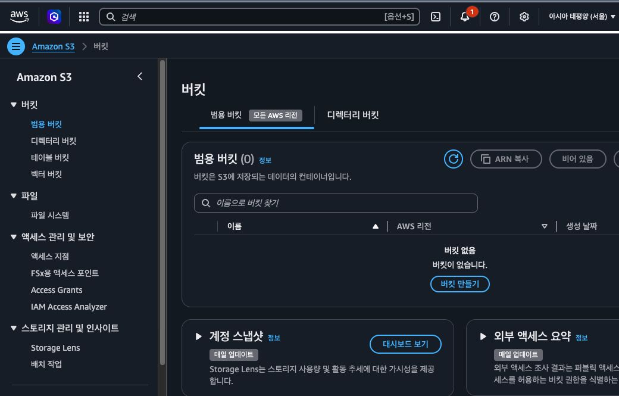
클라우드 MLOps · 04주차
실습 화면 08: 모델 아티팩트용 S3
콘솔 이동 경로
S3 → Buckets
화면에서 확인할 것
• processed·models 경로를 둘 위치 확인
실습 원칙
• 메뉴 이름과 리소스 상태를 기준으로 찾습니다.
AWS 콘솔 열기
AWS 공식 문서
실제 AWS 콘솔 화면 · 서울 리전 · 2026-08-24 · 계정 번호 영역 제외
Notes:
[강사 안내]
- 경로: S3 → Buckets
- 확인: processed·models 경로를 둘 위치 확인
[Sources]
- https://console.aws.amazon.com/s3/
- https://docs.aws.amazon.com/sagemaker/latest/dg/how-it-works-training.html
- 실제 AWS 콘솔 캡처, 2026-08-24

Slide 35
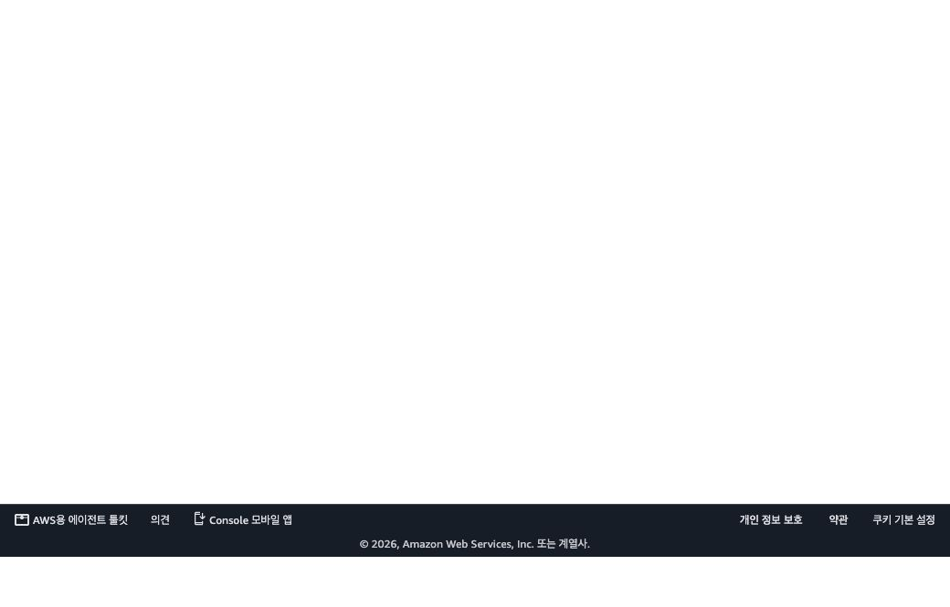
클라우드 MLOps · 04주차
실습 화면 09: CloudWatch 학습 로그
콘솔 이동 경로
CloudWatch → Logs → Log groups
화면에서 확인할 것
• 학습 로그 그룹과 최근 이벤트 확인
실습 원칙
• 메뉴 이름과 리소스 상태를 기준으로 찾습니다.
AWS 콘솔 열기
AWS 공식 문서
실제 AWS 콘솔 화면 · 서울 리전 · 2026-08-24 · 계정 번호 영역 제외
Notes:
[강사 안내]
- 경로: CloudWatch → Logs → Log groups
- 확인: 학습 로그 그룹과 최근 이벤트 확인
[Sources]
- https://console.aws.amazon.com/cloudwatch/home?region=ap-northeast-2#logsV2:log-groups
- https://docs.aws.amazon.com/sagemaker/latest/dg/how-it-works-training.html
- 실제 AWS 콘솔 캡처, 2026-08-24

Slide 36
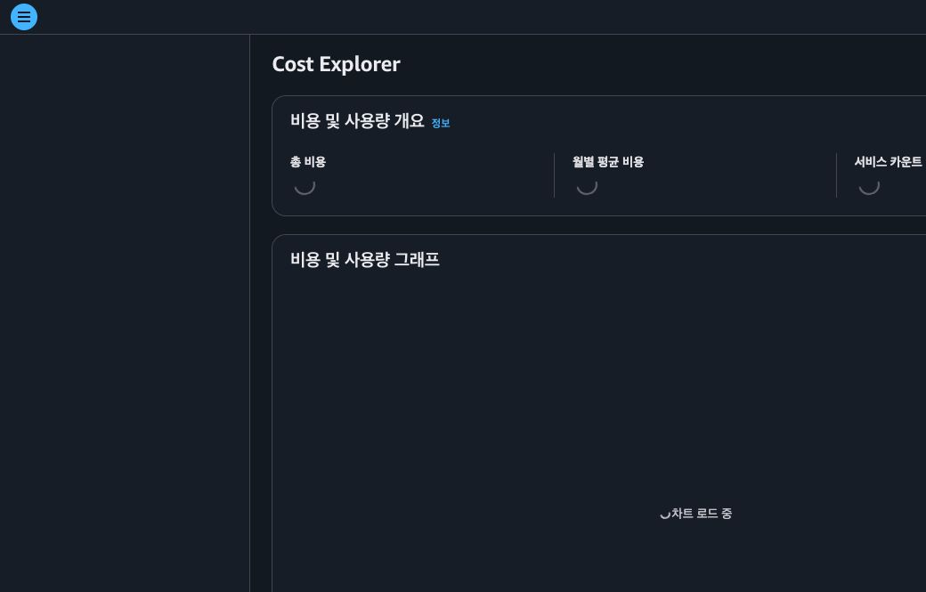
클라우드 MLOps · 04주차
실습 화면 10: 학습 비용 확인
콘솔 이동 경로
Billing → Cost Explorer
화면에서 확인할 것
• EC2·SageMaker 서비스별 비용 확인
실습 원칙
• 메뉴 이름과 리소스 상태를 기준으로 찾습니다.
AWS 콘솔 열기
AWS 공식 문서
실제 AWS 콘솔 화면 · 서울 리전 · 2026-08-24 · 계정 번호 영역 제외
Notes:
[강사 안내]
- 경로: Billing → Cost Explorer
- 확인: EC2·SageMaker 서비스별 비용 확인
[Sources]
- https://console.aws.amazon.com/costmanagement/home#/cost-explorer
- https://docs.aws.amazon.com/sagemaker/latest/dg/how-it-works-training.html
- 실제 AWS 콘솔 캡처, 2026-08-24

